Slide 1
DORSO
Alejandro Urbina Sánchez

Slide 2
Músculos del dorso
Plano superficial
Plano intermedio
Plano profundo

Slide 3
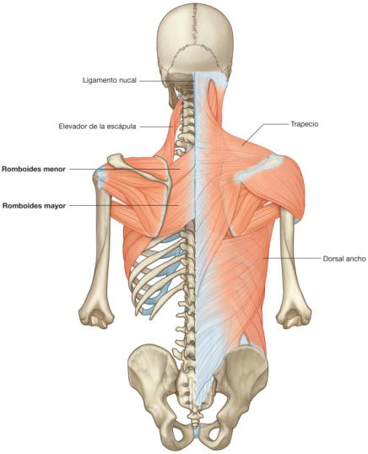
Plano superficial
Músculo Trapecio:
Nervio XI par craneal.
Músculo Dorsal Ancho
Nervio toracodorsal.
M. Elevador de la escapula
M. Romboides mayor
M. Romboides menor
Nervio dorsoescapular.

Slide 4
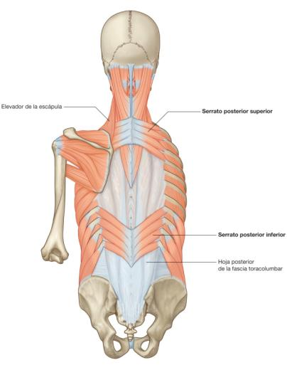
Plano intermedio
M. Serrato Posterior Superior
M. Serrato Posterior Inferior
N. espinales torácicos.

Slide 6
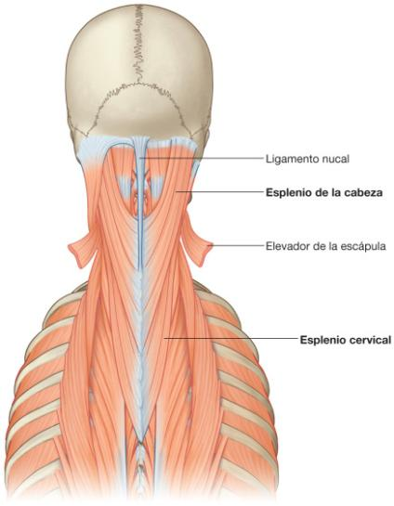
Plano profundo
Músculos esplenios:
M. Esplenio de la cabeza
M. Esplenio cervical
Inervados por ramas posteriores de los nervios espinales.

Slide 7
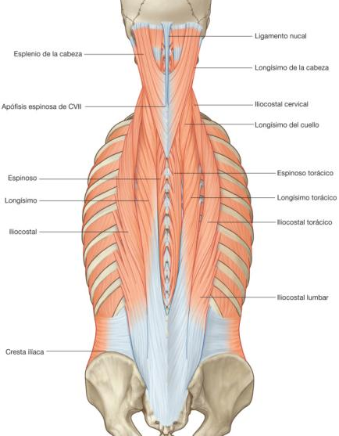
Plano profundo
Músculos erectores de la columna:
M. Iliocostal
M. Longísimo
M. Espinoso
Inervados por ramas posteriores de los nervios espinales.

Slide 8
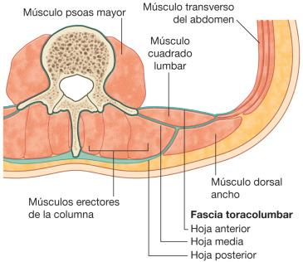

Slide 9
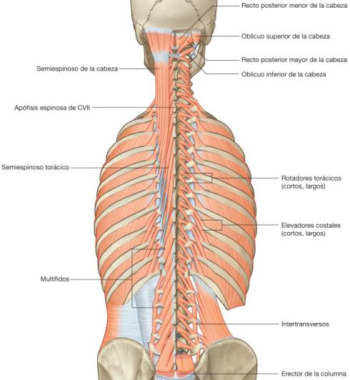
Músculos transversoespinosos
- M. Semiespinosos torácico
- M. Multífidos
Inervados por ramas posteriores de los nervios espinales.

Slide 10
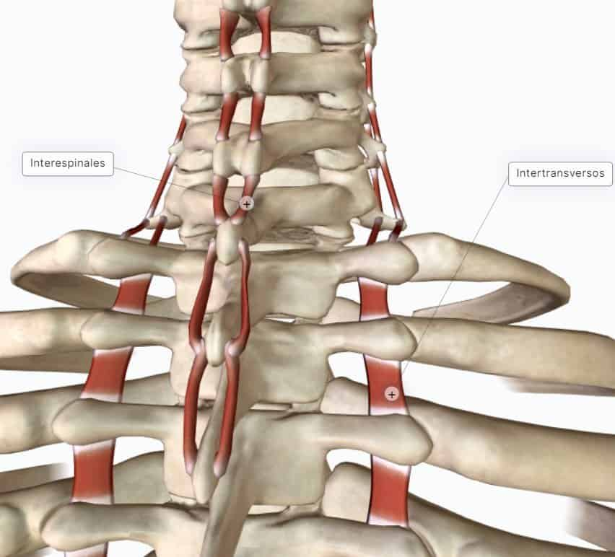
Músculos segmentarios:
M. Interespinoso
M. Intertransverso.
Inervados por ramas posteriores de los nervios espinales.

